Slide 1
세일즈 코파일럿
Fast · Right · Every time
속도
정확도
일관성
상담 시간을 줄여준다
잘못된 정보를 전달하지 않는다
누가 사용해도 같은 답
13일 · 10개 매장 시범운영 결과
경원영업팀 · 2026.08 | 외부 개발비 0원 · 운영비 0원 · APP 설치 불필요

Slide 2
기획 배경 및 타겟 (Why & Who)
세일즈 코파일럿
왜 이 프로그램을 만들었는가?
삼성닷컴 · 카탈로그에 필요한 정보들은 이미 있었지만, 상담 중 사용하기 번거로웠습니다.
그래서 외부 개발 없이, 팀 내부에서 만들었습니다
— 개발비 0원 · 운영비 0원, 공식 자료를 그대로 가져와 하나의 계정으로 사용 가능합니다.
누가 사용하는가?
매장에서 고객을 직접 응대하는 상담 매니저
경원영업팀 65개 매장
— 로그인, 설치, 계정 발급 없이 매장 모바일 · 태블릿 · PC에서 바로 사용 가능합니다.
2/10

Slide 3
상담사의 행동이 바뀌면 지점 숫자가 바뀝니다
세일즈 코파일럿
기존에는 이렇게 일했습니다 → 세일즈 코파일럿으로 이렇게 바뀝니다
기존 방식 (As-Is)
AI 도입 후 (To-Be)
속도
속도
카탈로그로는 고객 니즈 충족 모델을 찾지 못한다
검색창에 조건을 입력하면 확인 가능하다
정확도
정확도
설치 제약 조건을 몰라 계약 후 설치 당일 취소된다
판매 전 설치 가이드를 30초 만에 확인한다
일관성
일관성
사람마다 답이 달라 경력 편차가
그대로 응대 품질 편차가 된다
신입사원도 첫날부터 동일한 수준으로 응대한다
3/10

Slide 4
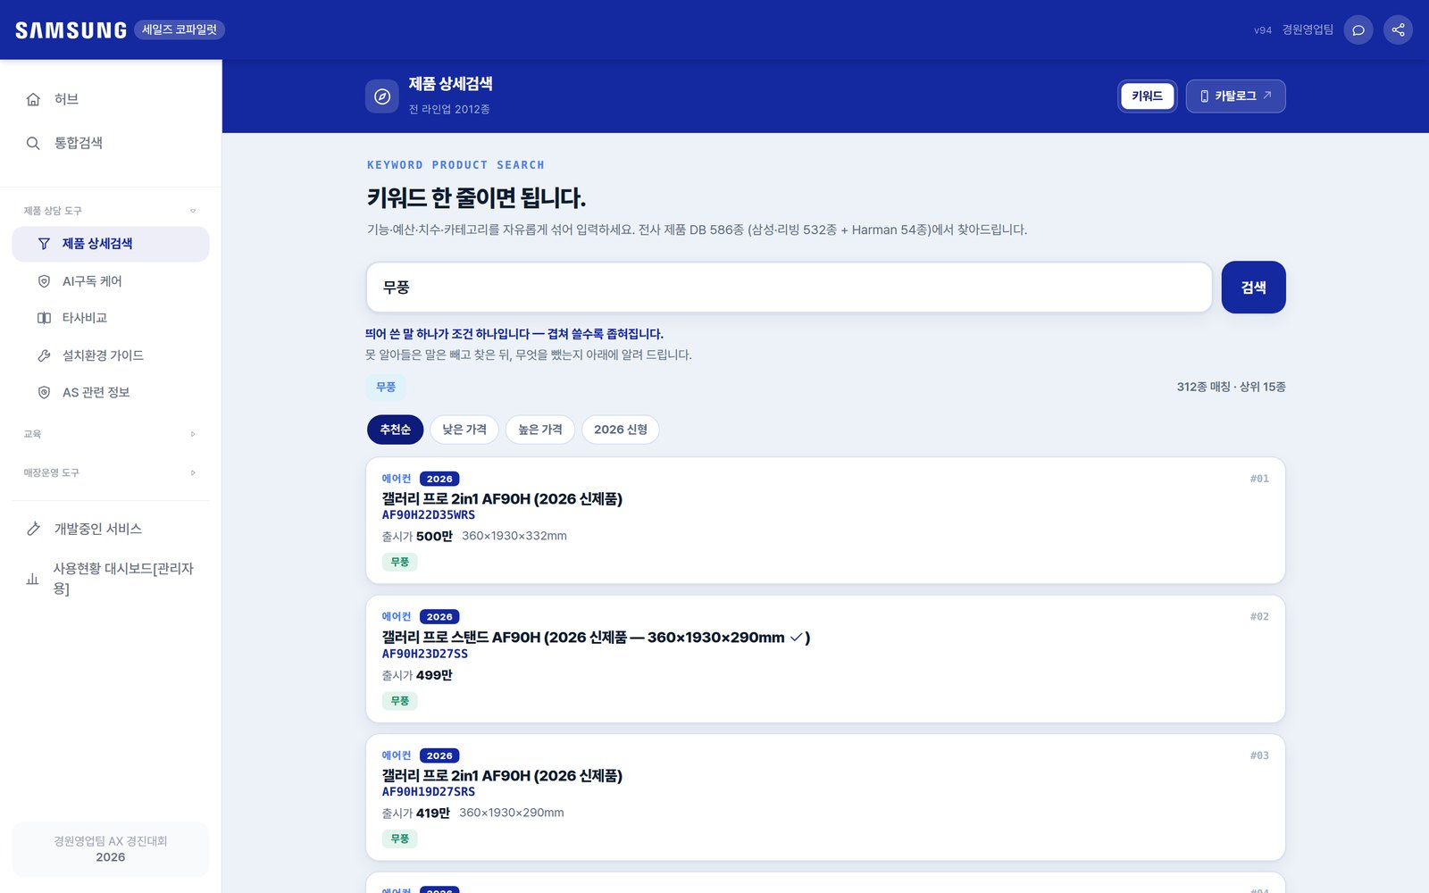
속도
세일즈 코파일럿
상담의 질을 높이고 시간 낭비를 막아주는 모델 파인더
시범 기간 두 번째로 많이 열린 화면 — 120건 · 2위
키워드 한 줄이면 조건이 겹쳐 좁혀집니다
(무풍 · 공기청정 — 여러 가지 키워드로 한 번에)
카탈로그를 찾는 시간
: 모델명·치수·기능을 기억에서 꺼내야 합니다
한 줄 조건 검색 시 모델 리스트 즉시 확인 가능
매니저
고민하며 낭비하던 시간이 줄어 매끄러운 상담 가능
지점
응대 회전율 — 응대 가능 고객 수 증가
4/10
Notes:
실제 화면에서 조건을 직접 쳐 보세요. 즉시 뜨는 것이 요점입니다.

Slide 5
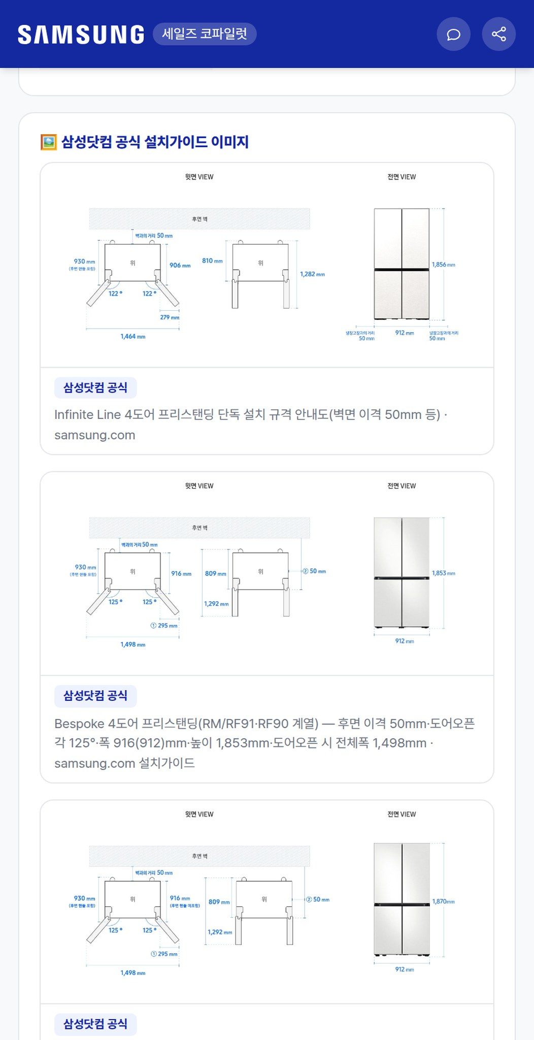
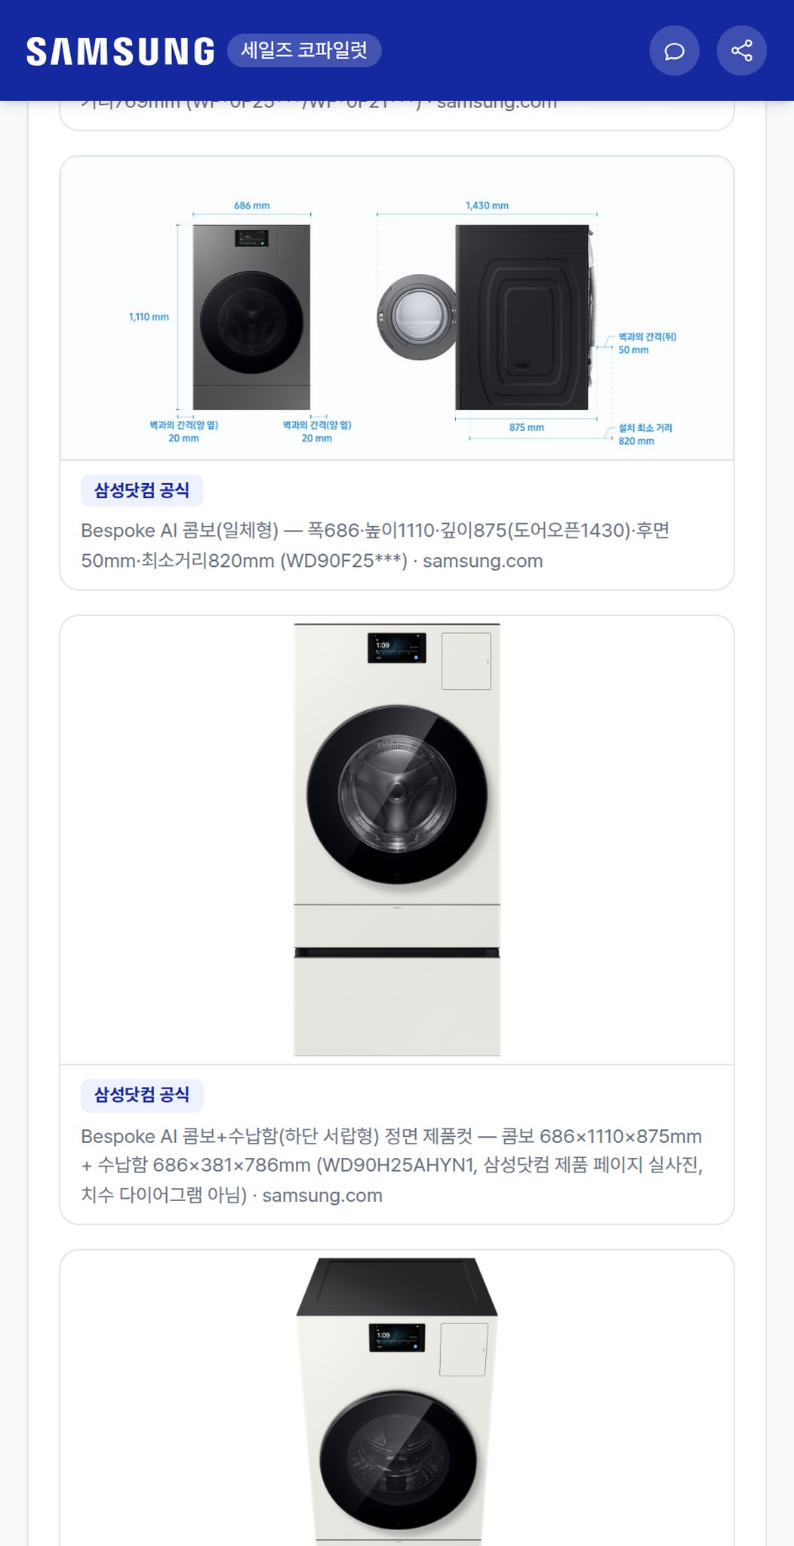
정확도
세일즈 코파일럿
설치 조건을 계약 전에 확인
시범 기간 가장 많이 열린 화면 — 128건 · 1위
직관적인 확인이 가능한 제품별 설치 가이드
(21개 카테고리 · 전기 · 배수 · 이격 · 문 폭 사이즈)
설치 불가 시 손실
: 기사 재방문 비용, 일정 재조정 시간, 반품 손해 비용 등
판매 전 30초 확인이면 그 비용을 만회합니다
매니저
설치 조건을 확인함으로써 설치 불가로 인한 취소 확률을 낮춤
지점
설치 재방문 · 일정 재조정 · 설치 불가 취소 감소
5/10

Slide 6
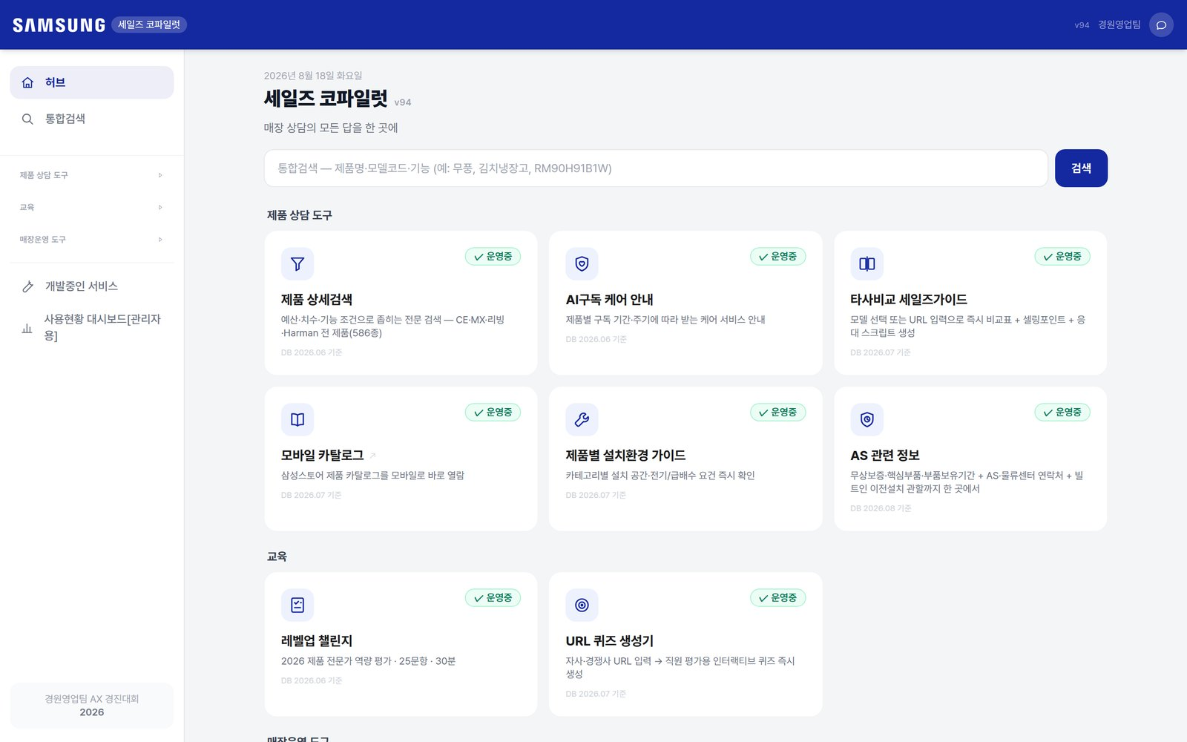
일관성
세일즈 코파일럿
누가 응대해도 같은 답이 나온다
지지점장이 일일이 확인할 수 없던 정보 편차가 사라집니다
어느 매장에서 사용하더라도 동일한 화면
(제품 상세검색 · 설치환경 · 타사비교 · AS · AI구독 케어)
사람마다 답이 다르면
: 경력 편차가 곧 응대 품질 편차가 됩니다
매니저
외워서 답하지 않고, 같은 화면을 보고 응대합니다
지점
신입사원도 첫날부터 동일한 수준으로 응대
6/10

Slide 7
개발 중인 프로그램
세일즈 코파일럿
「개발 중인 서비스」에서 지금 확인 가능합니다
가전 배치 시뮬레이터
개발중
통신 요금제 상담 도구
개발중
구매할 가전을 고르면 도면에 맞춰 배치를 추천
— 이격 거리·간섭·방 이탈까지 판정
3사 요금제 349건 · 부가서비스 542건 · 결합 27건 · 단말 출고가 · 제휴카드 40장
카탈로그 실측 71개 사이즈 · 아파트 도면 158개 단지 855장 · 3D 보기
휴대폰 월 납부금액과 할부 기간 총액까지 계산
다음 단계
아파트 도면 확대 — 도면 추가 확보 시 배치 적중률 향상 예정 (단지 목록 3,829곳 적용 완료)
도면 3D 완성 후 설치 환경 시뮬레이터 개선 — 우리 집에 설치된 모습을 직관적으로 확인 시 성공률 UP
7/10

Slide 8
시범운영 결과
세일즈 코파일럿
2026-07-29 ~ 08-10 · 10개 매장 · 863건 — 한 기능만 쓰인 것이 아닙니다
설치환경 가이드
128
10
13
모델 파인더
120
개 매장
일
타사비교
102
863
66
컨시어지
96
건 실사용
건/일
허브 검색·건의
95
레벨업 챌린지
90
상위 세 가지 모두 상담 시 고객에게 즉시 활용 가능한 부분이 가장 많이 사용되었습니다.
보기용이 아닌,
상담 중 실제 사용 중임을 의미합니다.
AI구독 케어
87
쿠폰
61
배치 시뮬레이터
49
※ 사용 로그 자체가 현장 니즈 데이터입니다 — 무엇을 교육할지, 무엇을 보강할지의 근거가 됩니다.
8/10

Slide 9
경원영업팀 65개 매장 도입 시 기대효과
세일즈 코파일럿
실측값과 가정값을 구분 — 가정값은 회사 기준으로 바꿔 넣으시면 그대로 답이 나옵니다
시간 — 현장이 돌려받는 시간
비용 — 회사가 안 쓰게 되는 돈
실측
매장당 하루 6.6건 사용
실측
설치환경 가이드 128건 · 1위
863건 ÷ 10매장 ÷ 13일
계약 전에 설치 조건을 확인한 횟수
가정
1건당 찾는 시간 3분 절감
가정
설치 재방문 1건당 비용 N원
상담사 진술 "찾는 시간이 단축된다"
기사 출동 + 일정 재조정 + 응대 (사내 기준 적용)
계산
65개 매장 월 약 647시간 절약효과
계산
매장당 월 1건이면 연 780건
6.6건 × 3분 × 평균30영업일 × 65매장
65매장 × 12개월
계산
연 약 7,800시간 = 상담사 3.7명 절감효과
계산
취소 1건은 매출 전액 소실
월 근무 174시간 기준 환산
막은 취소 1건 = 그 계약 금액 그대로
가정을 바꿔도 결과는 동일합니다
보수적 2분
기준 3분
적극적 5분
월 472시간
연 5,200시간
월 647시간
연 7,800시간
월 1,079시간
연 12,900시간
가장 보수적으로 잡아도 65개 매장에서 연 5,200시간, 도입 비용 0원 절약된 시간이 그대로 순증됩니다
9/10
Notes:
가정값 두 개(1건당 3분 · 재방문 단가)는 시범 13일로 측정하지 못했습니다. 회사 기준 수치를 넣으면 그대로 금액이 나옵니다. 또 하나의 가정 — 65개 매장이 시범 10개 매장과 같은 빈도로 쓴다고 봤습니다. 시범 매장은 관심도가 높았을 수 있어 초기에는 낮게 나올 수 있습니다. 확대 후 3개월이면 상담 건수 · 설치 재방문 · 취소 건수로 실측할 수 있습니다.

Slide 10

세일즈 코파일럿
지금 바로 열어 보세요
휴대폰 카메라로 QR을 비추면 됩니다 — 로그인도, 설치도 필요 없습니다
salescopilot-store.vercel.app
세일즈 코파일럿 · 경원영업팀

